Slide 1
Błędy, robaki, bugi: jak uczyć programowania, nie tracąc włosów (ani cierpliwości)
Damian Kurpiewski
Informatyka w Edukacji 2025

Slide 2
Rodzaje błędów w programowaniu
Błędy składniowe
Błędy logiczne
Błędy czasu wykonania
Błędy algorytmiczne

Slide 3
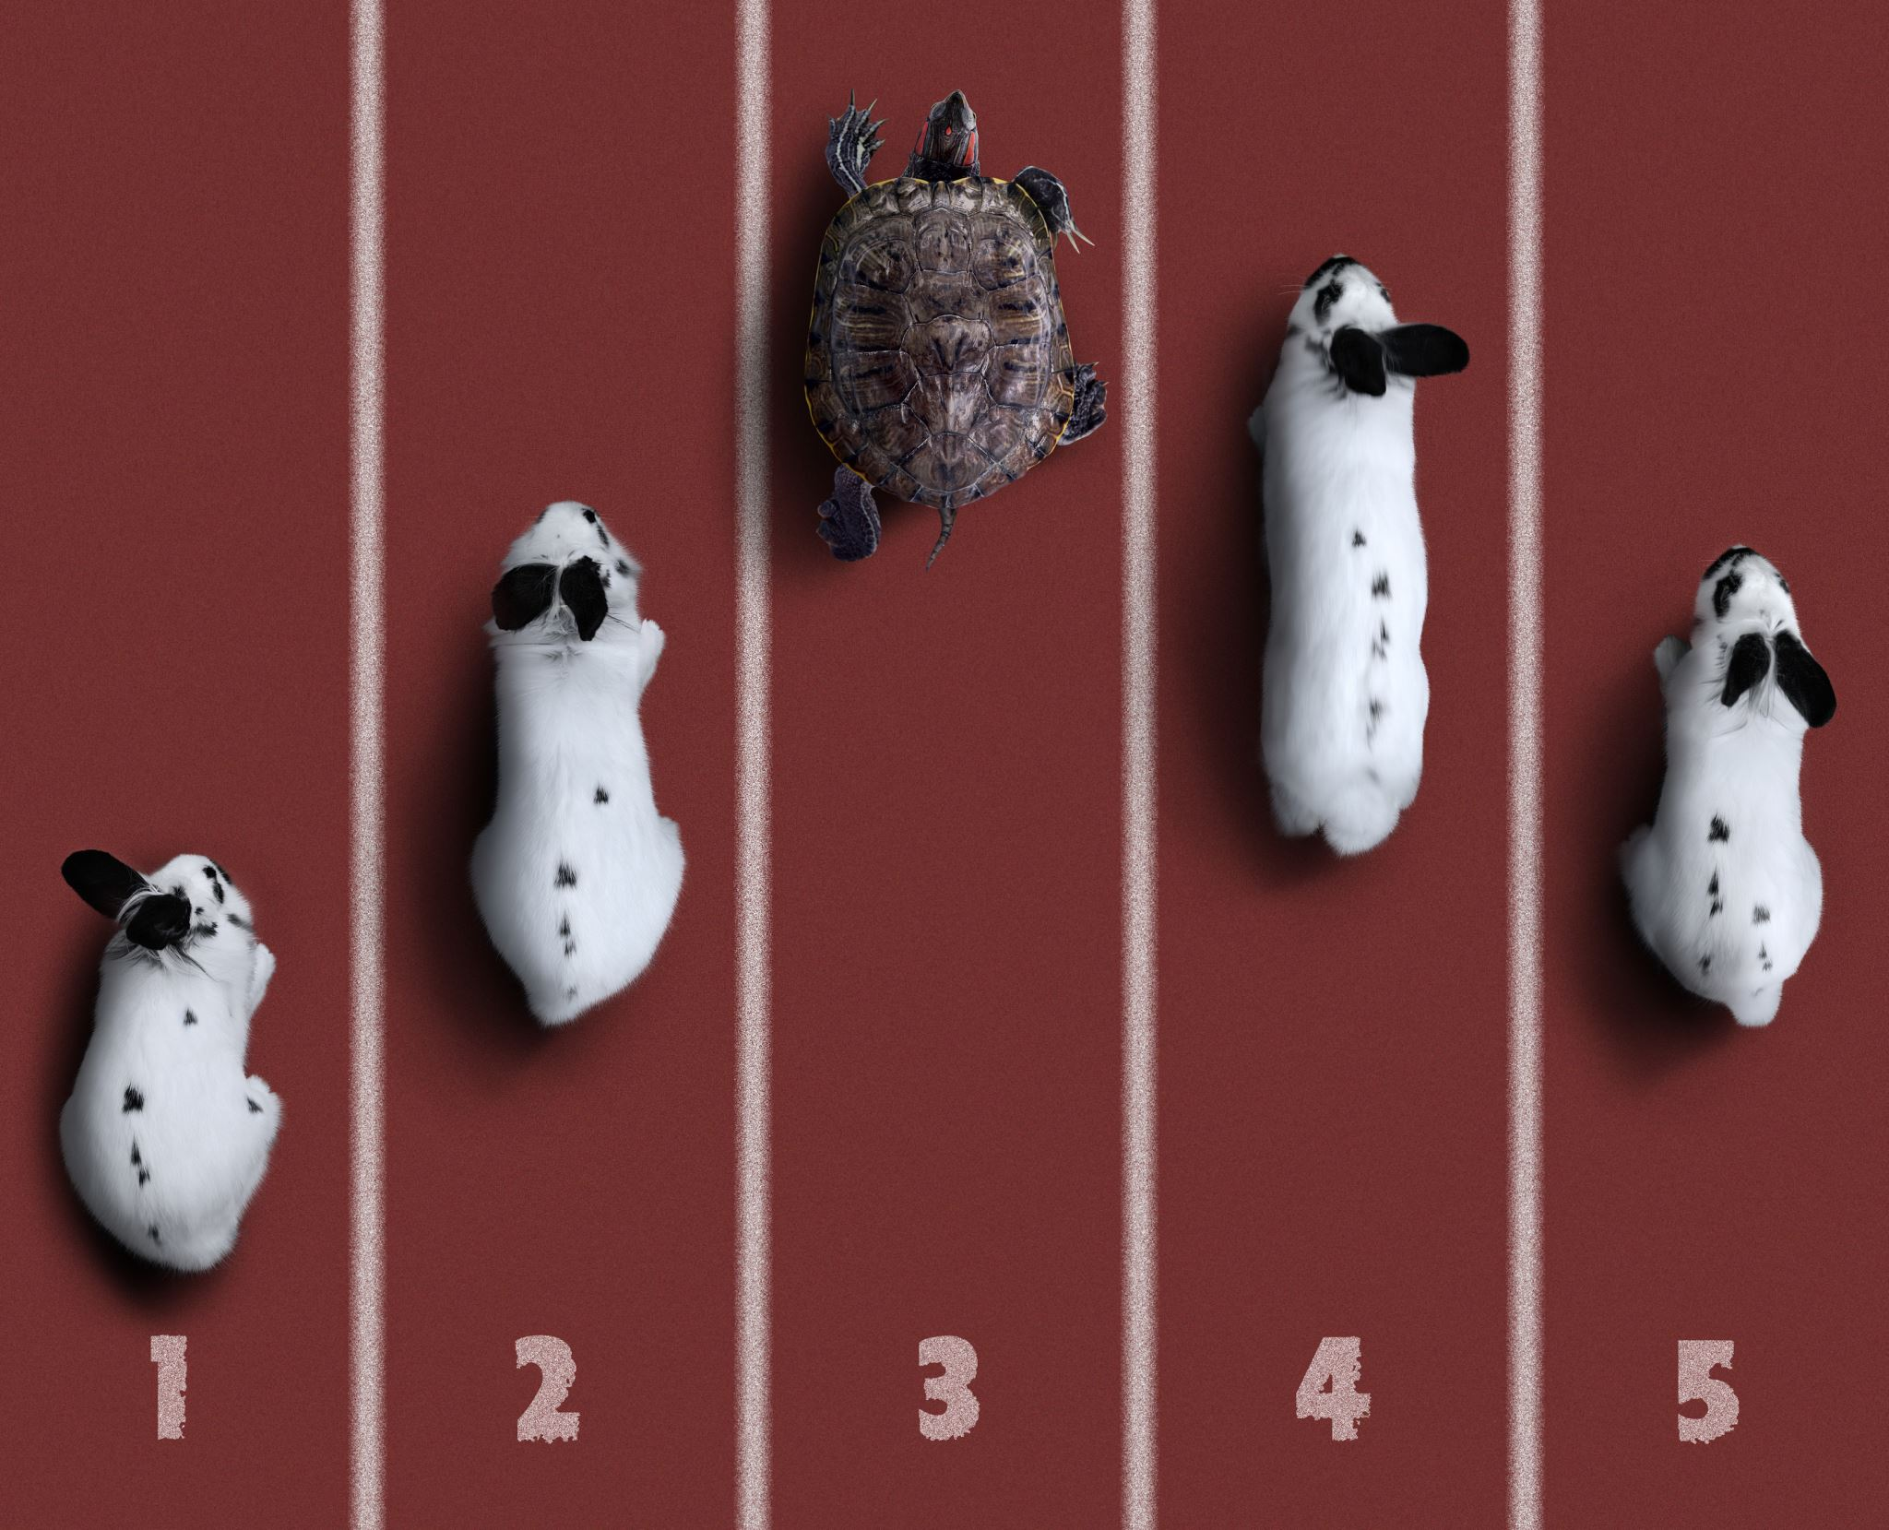
Błędy składniowe
C++
Przykład 1
Przykład 2
Przykład 3
Przykład 4
Przykład 5
Przykład 6
Python
Przykład 1
Przykład 2
Przykład 3
Przykład 4

Slide 4
Błędy logiczne
Przykład 1: pseudokod, Python, C++
Przykład 2: pseudokod, Python, C++
Przykład 3: pseudokod, Python, C++
Przykład 4: pseudokod, Python, C++

Slide 5
Błędy czasu wykonania
Przykład 1
Przykład 2
Przykład 3
Przykład 4
Przykład 5
Przykład 6

Slide 6
Kompilator i interpreter to nasi przyjaciele
Przykłady popularnych komunikatów błędów

Slide 7
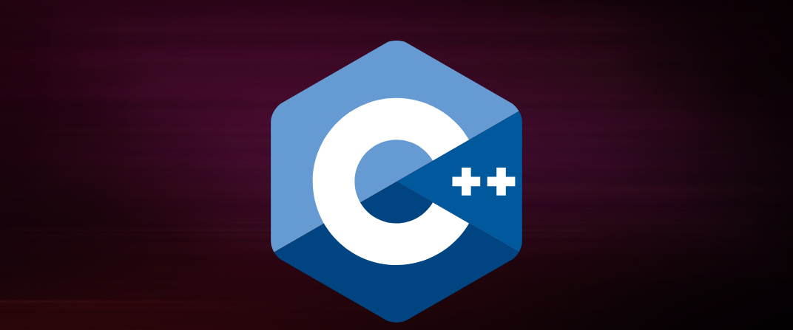

Slide 8
Przykład 1
Komunikat: expected ';' before '} ' token
Opis: brak średnika po instrukcji
Przyczyna: zapomniano o ; na końcu linii (np. po przypisaniu zmiennej)
Gdzie szukać: wiersz bez średnika, bezpośrednio przed }

Slide 9
Przykład 1
Komunikat: expected ';' before '} ' token
Opis: brak średnika po instrukcji
Przyczyna: zapomniano o ; na końcu linii (np. po przypisaniu zmiennej)
Co zrobić: znajdź wiersz bez średnika, bezpośrednio przed }

Slide 10
Przykład 2
Komunikat: 'sqrt' was not declared in this scope
Opis: niezadeklarowana funkcja/zmienna (np. sqrt bez biblioteki math)
Przyczyna: zapomniano o utworzeniu zmiennej/dodaniu biblioteki
Co zrobić: dodaj to, czego brakuje

Slide 11
Przykład 2
Komunikat: 'sqrt' was not declared in this scope
Opis: niezadeklarowana funkcja/zmienna (np. sqrt bez biblioteki math)
Przyczyna: zapomniano o utworzeniu zmiennej/dodaniu biblioteki
Co zrobić: dodaj to, czego brakuje

Slide 12
Przykład 3
Komunikat: expected primary expression before '{' token
Opis: błąd składniowy, np. pusty warunek if
Przyczyna: brak wyrażenia przed nawiasem klamrowym
Co zrobić: szukaj przy blokach kodu (if, while, for, funkcje)

Slide 13
Przykład 3
Komunikat: expected primary expression before '{' token
Opis: błąd składniowy, np. pusty warunek if
Przyczyna: brak wyrażenia przed nawiasem klamrowym
Co zrobić: szukaj przy blokach kodu (if, while, for, funkcje)

Slide 15
Przykład 1
Komunikat: IndentationError: unindent does not match any outer indentation level
Opis: niezgodne wcięcia, o innej długości
Przyczyna: brak spójności wcięć w bloku kodu
Co zrobić: sprawdź wcięcia przy blokach kodu, np. po if, for, while, def

Slide 16
Przykład 1
Komunikat: IndentationError: unindent does not match any outer indentation level
Opis: niezgodne wcięcia, o innej długości
Przyczyna: brak spójności wcięć w bloku kodu
Co zrobić: sprawdź wcięcia przy blokach kodu, np. po if, for, while, def

Slide 17
Przykład 2
Komunikat: NameError: name ' x ' is not defined
Opis: użycie zmiennej, która nie istnieje
Przyczyna: literówka w nazwie zmiennej, albo brak zmiennej
Co zrobić: sprawdź czy nie ma błędu w nazwie, albo czy wyżej w kodzie jest ta zmienna utworzona

Slide 18
Przykład 2
Komunikat: NameError: name ' x ' is not defined
Opis: użycie zmiennej, która nie istnieje
Przyczyna: literówka w nazwie zmiennej, albo brak zmiennej
Co zrobić: sprawdź czy nie ma błędu w nazwie, albo czy wyżej w kodzie jest ta zmienna utworzona

Slide 19
Przykład 3
Komunikat: SyntaxError: invalid syntax
Opis: ogólny błąd składniowy
Przyczyna: brak dwukropka po if, for, def, albo błędne użycie operatorów (np. 5+*3)
Co zrobić: sprawdź linię z błędem i poprzednią

Slide 20
Przykład 3
Komunikat: SyntaxError: invalid syntax
Opis: ogólny błąd składniowy
Przyczyna: brak dwukropka po if, for, def, albo błędne użycie operatorów (np. 5+*3)
Co zrobić: sprawdź linię z błędem i poprzednią

Slide 21
Debugowanie – ogólne wskazówki
Ustal skutek błędu: np. błędny wynik, program się nie uruchamia
Przeanalizuj komunikat błędu, jeżeli takowy istnieje
Spróbuj zlokalizować miejsce błędu
Dodaj komunikaty do kolejnych miejsc w programie
Skorzystaj z narzędzi, np. https://pythontutor.com/

Slide 22
Ćwiczenia z myślenia algorytmicznego
Czyli jak myśleć jak programista

Slide 23
Zasady
Podany będzie problem do rozwiązania/algorytm do napisania
Celem jest napisanie dokładnego, poprawnego algorytmu
Algorytm należy przedstawić w pseudokodzie, opisie tekstowym, liście kroków lub schemacie blokowym
Algorytm następnie zostanie dokładnie przetestowany
Instrukcje zostaną wykonane zgodnie z opisem w algorytmie

Slide 24
Ćwiczenie 1: rysowanie domu
Zaprojektuj algorytm rysowania prostego domu, przykładowo takiego, jak przedstawiono poniżej

Slide 25
Przykład algorytmu
Narysuj brązowy prostokąt – ścianę domu
Nad nim narysuj czerwony trójkąt – dach domu
Dodaj okna i drzwi

Slide 26
Przykład wykonania

Slide 27
Przykład wykonania

Slide 28
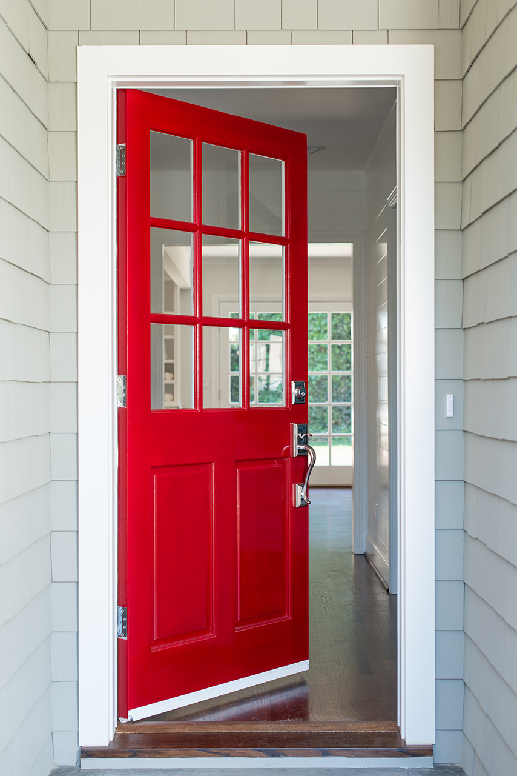
Przykład wykonania

Slide 29
Ćwiczenie 2
Zaprojektuj algorytm gry w kółko i krzyżyk

Slide 30
Przykładowy algorytm
Gracz X zaczyna.
Gracze naprzemiennie wstawiają znaki.
Jeśli trzy znaki w rzędzie – wygrana.

Slide 31
Przykład wykonania

Slide 32
Źródła
https://www.inabaweb.com/wp-content/uploads/2023/04/C.png
https://logos-world.net/wp-content/uploads/2021/10/Python-Logo.png
https://www.youtube.com/watch?v=WgQmPB6CglM

